Slide 1
“LOGOS”
Всё начинается с Тебя!

Slide 2
ЛОГОТИП ММО “LOGOS"

Slide 4
Акция «Пасхальная Ленточка»

Slide 5
Поздравление ветеранов ВОВ

Slide 6
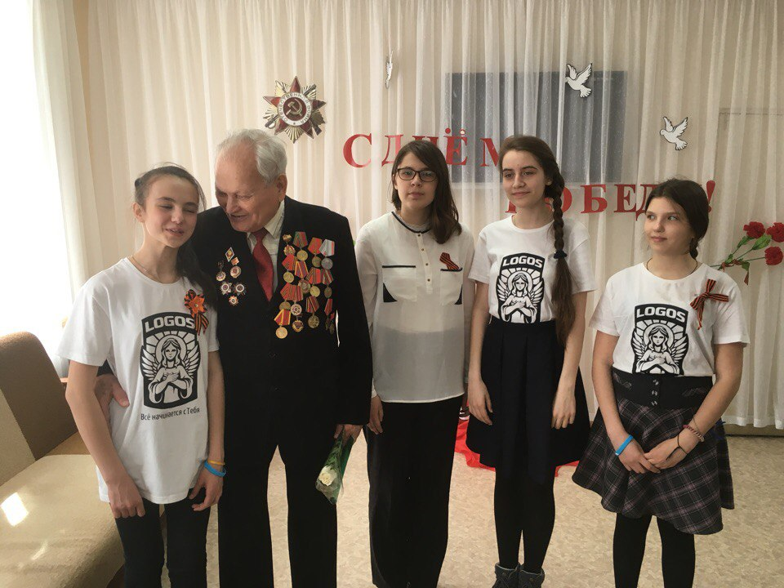

Slide 7
С руководителем Отдела по делам молодёжи Челябинской епархии протоирееем Ярославом Ивановым

Slide 8
С Артёмом Альбертовичем Анисиным, председателем Общественной молодежной палаты при Законодательном Собрании Челябинской области

Slide 9
На I-м Съезде православной молодежи УрФО

Slide 10
Выступления делегаций (краеведение; проект "Родиновед")

